Slide 1
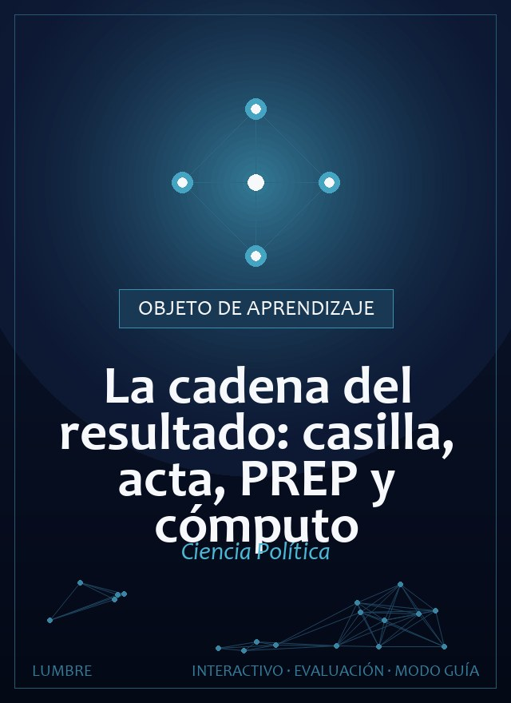
La cadena del
resultado: casilla,
acta, PREP y cómputo
Eduardo Becerra Mora
Ver el OA en politica.lumbre.lat
Notes:
Objeto de aprendizaje de Lumbre · Eduardo Becerra Mora
Enlace: https://politica.lumbre.lat/object/dap-res-r01-oa01

Slide 2
Acerca de este OA · 1 de 3
Objetivo
Seguir paso a paso la cadena física y digital que produce un resultado electoral —escrutinio, acta, transmisión, conteo preliminar y cómputos oficiales—, y distinguir qué es auxilio preliminar y qué es el hecho jurídico que asigna el cargo.
La cadena del resultado: casilla, acta, PREP y cómputo
2 / 17
Notes:
Enlace al OA: https://politica.lumbre.lat/object/dap-res-r01-oa01

Slide 3
Acerca de este OA · 2 de 3
Descripción
Nadie gana «en la noche electoral»: se gana en una cadena de eslabones humanos que va del escrutinio de la casilla al acta, del acta a la transmisión, de la transmisión al conteo preliminar y de ahí a los cómputos oficiales que declaramos definitivos. Esta lección recorre la cadena completa con ojo de apoderado: dónde se firma, dónde se fotografía, dónde se puede torcer un acta ilegible y por qué el PREP es auxilio —no sentencia— mientras el comité no cuente.
Autoría: Eduardo Becerra Mora
La cadena del resultado: casilla, acta, PREP y cómputo
3 / 17
Notes:
Continuación de «Acerca de este OA» (2 de 3).

Slide 4
Acerca de este OA · 3 de 3
Etiquetas: cadena de resultados · acta de casilla · PREP · cómputos · funcionarios de casilla
La cadena del resultado: casilla, acta, PREP y cómputo
4 / 17
Notes:
Continuación de «Acerca de este OA» (3 de 3).

Slide 5
El resultado no nace en la televisión: nace en una mesa de casilla · 1 de 5
Un resultado electoral es un documento en cadena. Cierra la votación y empieza el escrutinio: los funcionarios de casilla —ciudadanos sorteados, no militantes— abren la urna, cuentan papeleta por papeleta, y lo que sale se anota en el acta: la hoja madre de la democracia. En esa mesa hay tres momentos que tu apoderado existe para vigilar: que el conteo sea visible (las papeletas se muestran a todos), que los números se escriban como hablaron (la suma de cada candidato más los votos nulos debe dar el total de papeletas usadas), y que a ti te entreguen tu constancia: la copia del acta que la ley manda dar a los
La cadena del resultado: casilla, acta, PREP y cómputo
5 / 17

Slide 6
El resultado no nace en la televisión: nace en una mesa de casilla · 2 de 5
representantes de partido. Ese papel —hoy también su fotografía— es la semilla de todo lo que viene. Desde ahí, el acta viaja dos caminos paralelos: uno digital y auxiliar, el conteo rápido y el PREP, que fotografían y transcriben actas para dar tendencias la misma noche; y otro oficial y jurídico, la paquetería que baja al concejo o consejo electoral y se cuenta en los cómputos —distritales primero, luego los que declaran y validan el resultado—. Dos caminos, un origen: si el acta está bien firmada y bien fotografiada, los dos caminos coinciden; si el acta está mal, la diferencia se disputa con expedientes, no con titulares.
La cadena del resultado: casilla, acta, PREP y cómputo
6 / 17
Notes:
Continuación de «El resultado no nace en la televisión: nace en una mesa de casilla» (2 de 5).

Slide 7
El resultado no nace en la televisión: nace en una mesa de casilla · 3 de 5
El error de lectura más caro de una noche electoral es confundir los dos caminos. El PREP es un sistema de transmisión y transcripción de actas: su virtud es la velocidad y su límite es que no decide nada —no declara ganadores, no asigna cargos, y sus cifras admiten correcciones hasta el cómputo—. El hecho jurídico ocurre en los cómputos oficiales: ahí se reconcilian actas y paquetería, se resuelven las inconsistencias y se declara la
La cadena del resultado: casilla, acta, PREP y cómputo
7 / 17
Notes:
Continuación de «El resultado no nace en la televisión: nace en una mesa de casilla» (3 de 5).

Slide 8
El resultado no nace en la televisión: nace en una mesa de casilla · 4 de 5
validez de la elección. Dicho como orden de comando: la noche se lee con PREP; el cargo se juega en el cómputo. Y la cadena tiene puntos históricamente frágiles que un equipo decente cubre con protocolo, no con paranoia: actas con cifras que no cuadran entre letra y número; folios de transmisión legibles a medias; paquetería que no llega al concejo; funcionarios que se niegan a firmar. Cada uno de esos puntos tiene respuesta en los siguientes
La cadena del resultado: casilla, acta, PREP y cómputo
8 / 17
Notes:
Continuación de «El resultado no nace en la televisión: nace en una mesa de casilla» (4 de 5).

Slide 9
El resultado no nace en la televisión: nace en una mesa de casilla · 5 de 5
eslabones —el acta se corrige en el cómputo con las copias y testimonios—, y por eso esta cadena es tan defendible: cada eslabón deja papel. La tarea del equipo de resultados empieza antes de la elección: una hoja de ruta que diga quién recoge el acta, quién la fotografía, a quién se la manda y en cuánto tiempo. El que llega a las 8 p.m. sin constancias no tiene lectura de resultados: tiene humo.
La cadena del resultado: casilla, acta, PREP y cómputo
9 / 17
Notes:
Continuación de «El resultado no nace en la televisión: nace en una mesa de casilla» (5 de 5).

Slide 10
Los seis eslabones de la cadena del resultado
Escena 1
Del escrutinio a la declaración de validez: cada eslabón deja documento y cada documento se puede vigilar.
Escrutinio: se cuentan las papeletas a la vista. Acta: los números se escriben y firman, y sale tu constancia. Transmisión y PREP: fotografía y transcripción —auxilio nocturno, no sentencia—. Cómputo: el papel se cuenta distrito por distrito, y ahí se declara la validez.
La cadena del resultado: casilla, acta, PREP y cómputo
10 / 17
Notes:
Explicación visual del OA (escenas en orden). Enlace: https://politica.lumbre.lat/object/dap-res-r01-oa01

Slide 11
Actividad 1 · Opción múltiple · 1 de 2
Sección: El resultado no nace en la televisión: nace en una mesa de casilla
A las 9 p.m. con 40 % de actas transmitidas, el PREP te da arriba por 2 puntos y el candidato quiere «dar el mensaje de ganador». El jefe de datos recuerda la cadena completa. ¿Qué le explica al comando?
A) Que declare: el PREP es el conteo oficial de la elección y quien va arriba en el PREP es el presidente electo desde esa noche.
La cadena del resultado: casilla, acta, PREP y cómputo
11 / 17
Notes:
Solución: B) Que el PREP es auxilio en flujo: transcribe actas para dar tendencia, no declara validez ni asigna cargo —el hecho ocurre en los cómputos—; con 40 % transmitido y el pendiente urbano sesgado, «dar el mensaje de ganador» es comprometer la palabra del candidato con un sistema que no termina de contar.
Explicación: La respuesta buena es la 2 y mezcla las dos lecciones de la casa: el PREP es auxiliar —no declara— y su muestra en flujo arrastra el sesgo territorial de la lección de márgenes. La 1 es el error constitucional clásico: tratar el sistema de transmisión como el órgano que decide; la declaración formal ocurre en el consejo o tribunal correspondiente tras los cómputos y sus recursos. La 2 también recuerda que las actas transmitidas admiten corrección: entre el folio y la mesa del cómputo hay gente revisando papel. La 4 confunde caminos: el PREP puede equivocarse en la transcripción de un acta y el cómputo corregirla con el paquete físico; la cadena no es fotocopia, es conciliación. Orden práctica que se lleva el comando: a las nueve, el número del PREP se cita con tres adjetivos —«preliminar», «con 40 %», «en flujo»— o no se cita.
Evidencia: CLASIFICACIÓN de la cadena: el PREP y conteos rápidos son sistemas auxiliares de transmisión y tendencialización de actas; los cómputos oficiales son los que asientan actas, resuelven inconsistencias y declaran la validez de la elección.
Enlace al OA: https://politica.lumbre.lat/object/dap-res-r01-oa01

Slide 12
Actividad 1 · Opción múltiple · 2 de 2
B) Que el PREP es auxilio en flujo: transcribe actas para dar tendencia, no declara validez ni asigna cargo —el hecho ocurre en los cómputos—; con 40 % transmitido y el pendiente urbano sesgado, «dar el mensaje de ganador» es comprometer la palabra del candidato con un sistema que no termina de contar.
C) Que espere al cien por ciento del PREP: con todas las actas transmitidas el resultado oficial queda automáticamente firmado.
D) Que el cómputo no puede contradecir al PREP: entre los dos caminos existe presunción de coincidencia absoluta.
La cadena del resultado: casilla, acta, PREP y cómputo
12 / 17
Notes:
Continuación de «Actividad 1 · Opción múltiple» (2 de 2).

Slide 13
Actividad 2 · Verdadero o falso
Sección: El resultado no nace en la televisión: nace en una mesa de casilla
La constancia de acta que reciben los representantes de casilla sirve para poco la noche de la elección, porque el único papel que importa es el que viaja sellado dentro del paquete electoral.
A) Verdadero
B) Falso
La cadena del resultado: casilla, acta, PREP y cómputo
13 / 17
Notes:
Solución: Falso
Explicación: FALSO: la constancia es el contrapeso ciudadano de toda la cadena. Si el acta del paquete llega con números distintos a los que se gritaron y firmaron en la mesa, la prueba existe precisamente porque los representantes se llevaron su copia —física o fotografiada— ese día. Sin constancia, el partido que protesta «por feel» llega al tribunal con una opinión; con constancia, llega con dos papeles que se contradicen, y esa contradicción es la que abre el recuento o anula la casilla. Segunda capa del error: subestimar el acta por no ser «el original oficial» — la cadena moderna es de múltiples copias vigiladas, y el diseño completo de la fiscalización nocturna de tu organización depende de esa palabra: constancia. Tarea inmediata: la noche de la elección, tu sala de datos debe montar la base acta-folio en minutos, no en semanas: eso es lo que convierte una sospecha en expediente.
Evidencia: FUNCION probatoria de las copias: las constancias y fotografías del acta permiten detectar divergencias entre lo anotado en la casilla y lo capturado en la transmisión o en el cómputo, y son prueba básica para protestas y recuentos.
Enlace al OA: https://politica.lumbre.lat/object/dap-res-r01-oa01

Slide 14
Actividad 3 · Detective de errores · 1 de 2
Sección: Autocomprobación
Cuatro frases sobre la cadena del resultado. En cuál se coló el error:
A) El escrutinio se hace a la vista de los presentes y sus cifras se anotan en el acta, que firman los funcionarios y representantes.
B) El acta de casilla origina el resultado y viaja dos caminos: el auxiliar nocturno de la transmisión y el oficial del cómputo.
C) El PREP decide la elección la misma noche; el cómputo oficial solo le pone sello administrativo al mandato de las pantallas.
La cadena del resultado: casilla, acta, PREP y cómputo
14 / 17
Notes:
Solución: C) El PREP decide la elección la misma noche; el cómputo oficial solo le pone sello administrativo al mandato de las pantallas.
Explicación: La frase 3 es el error y está dicha al revés: el cómputo no es «sello de las pantallas»; las pantallas son servicio del cómputo. El PREP no tiene el poder de nombrar a nadie —un resultado preliminar no otorga derechos ni cargos— y toda la arquitectura post-electoral existe porque lo que asigna el poder es la cuenta oficial de papel, distrito por distrito, con sus protestas y recuentos. Las frases 1, 2 y 4 describen bien la mecánica: visibilidad del escrutinio, doble camino del acta y conciliación en el concejo. Cierra con la imagen de la lección: la elección es un documento en movimiento; tu equipo no lee noticias, **persigue papeles** —folio, constancia, acta, engrose— y el día que tu sala de monitoreo entienda eso, habrá dejado de ver televisión para empezar a hacer campaña legal.
Evidencia: DISTRIBUCION de funciones: los sistemas preliminares informatizan y transmiten para dar tendencia; la declaración de validez y la asignación de cargos es atribución de los cómputos y tribunales electorales, no del conteo auxiliar.
Enlace al OA: https://politica.lumbre.lat/object/dap-res-r01-oa01

Slide 15
Actividad 3 · Detective de errores · 2 de 2
D) Las inconsistencias entre folios y paquetes se concilian en el cómputo con las copias de acta y los testimonios de casilla.
La cadena del resultado: casilla, acta, PREP y cómputo
15 / 17
Notes:
Continuación de «Actividad 3 · Detective de errores» (2 de 2).

Slide 16
Actividad 4 · Reflexión · 1 de 2
Sección: Autocomprobación
Dibuja la cadena de tu próxima elección en media página, eslabón por eslabón, y ponle nombre y apellido a cada punto: quién será tu funcionario o representante en cada casilla, quién recoge y fotografía la constancia del acta, a quién se la manda
y por qué medio, quién la captura en tu base de datos y en cuánto tiempo, y qué harás si al cierre del PREP tu acta y el folio transmitido no coinciden.
La cadena del resultado: casilla, acta, PREP y cómputo
16 / 17
Notes:
Reflexión del OA: Dibuja la cadena de tu próxima elección en media página, eslabón por eslabón, y ponle nombre y apellido a cada punto: quién será tu funcionario o representante en cada casilla, quién recoge y fotografía la constancia del acta, a quién se la manda y por qué medio, quién la captura en tu base de datos y en cuánto tiempo, y qué harás si al cierre del PREP tu acta y el folio transmitido no coinciden. Termina con una línea de «protocolo de las 9 p.m.»: qué puede y qué no puede decir tu candidato esa noche, y por qué.
No se exportan respuestas personales.
Enlace: https://politica.lumbre.lat/object/dap-res-r01-oa01

Slide 17
Actividad 4 · Reflexión · 2 de 2
Termina con una línea de «protocolo de las 9 p.m.»: qué puede y qué no puede decir tu candidato esa noche, y por qué.
Pista: Si algún eslabón de tu cadena depende de «a ver si me llegan los datos», ese eslabón no existe: la cadena se diseña con nombres, medios y plazos.
Pregunta abierta · las respuestas personales no se incluyen en esta exportación.
La cadena del resultado: casilla, acta, PREP y cómputo
17 / 17
Notes:
Continuación de «Actividad 4 · Reflexión» (2 de 2).

